Slide 1
بسم الله الرحمن الرحیم

Slide 2
ریحانه سعیدی نژاد
پایه چهارم

Slide 3
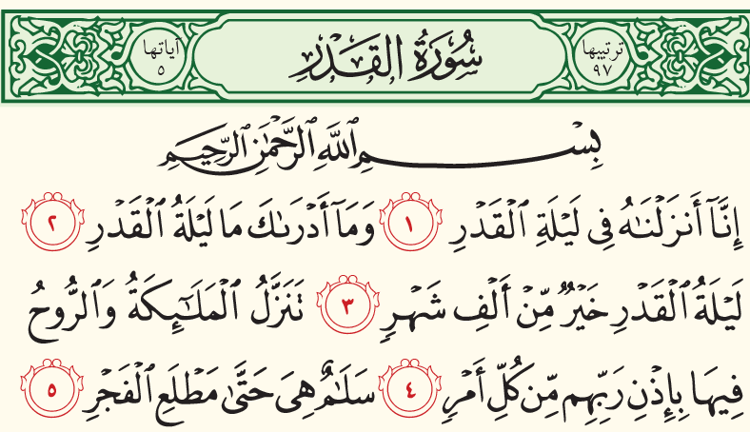

سوره ی مبارک قدر

Slide 4
مقدمه
ما از سوره ی قدر یاد گرفتیم
هر چیزی یک ارزشی دارد
ما سه تا ارزش مهم داریم ارزش فرد ارزش مکان و از همه مهم تر ارزش زمان

Slide 5
ارزش یک فرد
ارزش مادر بیشتر از ارزش نانوا است
یا
ارزش پدر بیشتر از بنا است

Slide 6
حالا تو بگو

Slide 7
ارزش یک مکان
ارزش مسجد بیشتر از پارک است
یا
ارزش مدرسه بیشتر از نانوایی است

Slide 8
حالا تو بگو

Slide 9
ارزش زمان
ارزش زمان اذان بیشتر از زمان زنگ تفریح است
یا
ازرش زمان کلاس بیشتر از زمان بازی است

Slide 10
حالا تو بگو

Slide 11
من چی فهمیدم؟

Slide 12
ممنونم از توجه شما

